Slide 1

Java反射简介
Powerd by LinkKnown
作者:周锐

Slide 2

1、Java 类加载器
2、双亲委派模型
3、自定义类加载器
4、反射机制
5、AOP切面编程

Slide 3
Java 类加载器

Slide 4
类加载器是 Java 语言的一个创新，也是 Java 语言流行的重要原因之一。它使得 Java 类可以被动态加载到 Java 虚拟机中并执行。
类加载器基本概念
顾名思义，类加载器（class loader）用来加载 Java 类到 Java 虚拟机中。一般来说，Java 虚拟机使用 Java 类的方式如下：Java 源程序（.java 文件）在经过 Java 编译器编译之后就被转换成 Java 字节代码（.class 文件）。类加载器负责读取 Java 字节代码，并转换成 java.lang.Class 类的一个实例。每个这样的实例用来表示一个 Java 类。通过此实例的 newInstance() 方法就可以创建出该类的一个对象。实际的情况可能更加复杂，比如 Java 字节代码可能是通过工具动态生成的，也可能是通过网络下载的。
类加载器
类加载器的作用
.class 文件
方法区 Class 类实例（对象）
引导（启动）类加载器（bootstrap class loader）：它用来加载 Java 的核心库，是用原生代码来实现的，并不继承自 java.lang.ClassLoader 。
java 系统提供的类加载器
扩展类加载器（extensions class loader）：它用来加载 Java 的扩展库。Java 虚拟机的实现会提供一个扩展库目录。该类加载器在此目录里面查找并加载 Java 类。
自定义类加载器
系统（应用）类加载器（system\application class loader）：它根据 Java 应用的类路径（CLASSPATH）来加载 Java 类。一般来说，Java 应用的类都是由它来完成加载的。可以通过 ClassLoader.getSystemClassLoader() 来获取它。

Slide 5
1、加载：类加载过程的一个阶段：通过一个类的完全限定查找此类字节码文件，并利用字节码文件创建一个Class对象
2、验证：目的在于确保Class文件的字节流中包含信息符合当前虚拟机要求，不会危害虚拟机自身安全。主要包括四种验证，文件格式验证，元数据验证，字节码验证，符号引用验证。
3、准备：为类变量(即static修饰的字段变量)分配内存并且设置该类变量的初始值即0(如static int i=5;这里只将i初始化为0，至于5的值将在初始化时赋值)，这里不包含用final修饰的static，因为final在编译的时候就会分配了，注意这里不会为实例变量分配初始化，类变量会分配在方法区中，而实例变量是会随着对象一起分配到Java堆中。
类加载的五个过程
4、解析：主要将常量池中的符号引用替换为直接引用的过程。符号引用就是一组符号来描述目标，可以是任何字面量，而直接引用就是直接指向目标的指针、相对偏移量或一个间接定位到目标的句柄。有类或接口的解析，字段解析，类方法解析，接口方法解析(这里涉及到字节码变量的引用，如需更详细了解，可参考《深入Java虚拟机》)。
5、初始化：类加载最后阶段，若该类具有超类，则对其进行初始化，执行静态初始化器和静态初始化成员变量(如前面只初始化了默认值的static变量将会在这个阶段赋值，成员变量也将被初始化)。
这便是类加载的5个过程，而类加载器的任务是根据一个类的全限定名来读取此类的二进制字节流到JVM中，然后转换为一个与目标类对应的java.lang.Class对象实例。

Slide 6
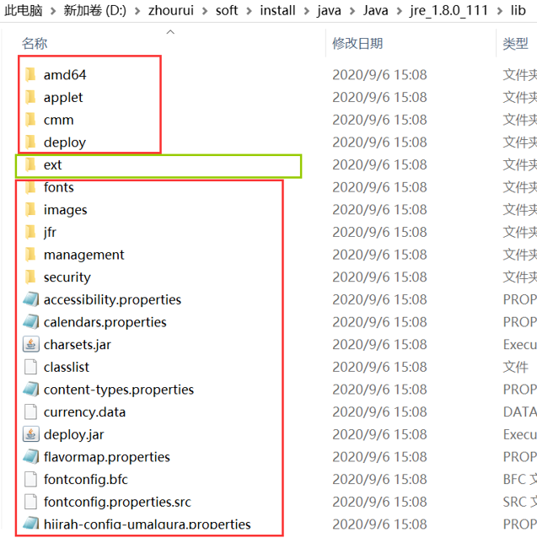
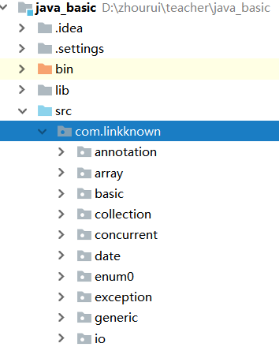
启动（Bootstrap）类加载器
启动类加载器主要加载的是JVM自身需要的类，这个类加载使用C++语言实现的，是虚拟机自身的一部分，它负责将 <JAVA_HOME>/lib路径下的核心类库或-Xbootclasspath参数指定的路径下的jar包加载到内存中，注意必由于虚拟机是按照文件名识别加载jar包的，如rt.jar，如果文件名不被虚拟机识别，即使把jar包丢到lib目录下也是没有作用的(出于安全考虑，Bootstrap启动类加载器只加载包名为java、javax、sun等开头的类)。
扩展（Extension）类加载器
扩展类加载器是指Sun公司(已被Oracle收购)实现的sun.misc.Launcher$ExtClassLoader类，由Java语言实现的，是Launcher的静态内部类，它负责加载<JAVA_HOME>/lib/ext目录下或者由系统变量-Djava.ext.dir指定位路径中的类库，开发者可以直接使用标准扩展类加载器。
系统（System）类加载器
也称应用程序加载器是指 Sun公司实现的sun.misc.Launcher$AppClassLoader。它负责加载系统类路径java -classpath或-D java.class.path 指定路径下的类库，也就是我们经常用到的classpath路径，开发者可以直接使用系统类加载器，一般情况下该类加载是程序中默认的类加载器，通过ClassLoader#getSystemClassLoader()方法可以获取到该类加载器。

Slide 7
/**
* AppClassLoader的父加载器为ExtClassLoader，
* ExtClassLoader的父加载器为null(BoopStrap ClassLoder不在其中，因为它是由C/C++编写的，它本身是虚拟机的一部分，并不是一个java类。)，
* BoopStrap ClassLoader为顶级加载器。
*/
@Test
public void testClassLoader() {
// sun.misc.Launcher$AppClassLoader@2503dbd3
// sun.misc.Launcher$ExtClassLoader@593634ad
System.out.println(ClassLoaderTest.class.getClassLoader().toString());
System.out.println(ClassLoaderTest.class.getClassLoader().getParent().toString());
System.out.println(ClassLoaderTest.class.getClassLoader().getParent().getParent()); // null
// 判断是否是同一个类加载器
System.out.println(String.class.getClassLoader() == Serializable.class.getClassLoader());
}
类加载器父子关系

Slide 8

/**
* 使用类加载器读取配置文件
* @throws IOException
*/
@Test
public void testReadProperties () throws IOException {
InputStream inputStream = ClassLoaderTest.class.getClassLoader().getResourceAsStream("com/linkknown/reflect/account.properties");
Properties properties = new Properties();
properties.load(inputStream);
String userName = properties.getProperty("userName");
String password = properties.getProperty("password");
System.out.println(userName);
System.out.println(password);
inputStream.close();
}
/**
* Java如何获取当前类路径
*/
@Test
public void testClassRoot () {
System.out.println(ClassLoaderTest.class.getResource("")); // 得到的是当前类ClassLoaderTest.class文件的URI目录。不包括自己！
System.out.println(ClassLoaderTest.class.getResource("/")); // 得到的是当前的classpath的绝对URI路径
System.out.println(ClassLoaderTest.class.getResource("/com/linkknown/reflect/account.properties"));
}
类加载器读取配置文件

Slide 9
双亲委派模型

Slide 10
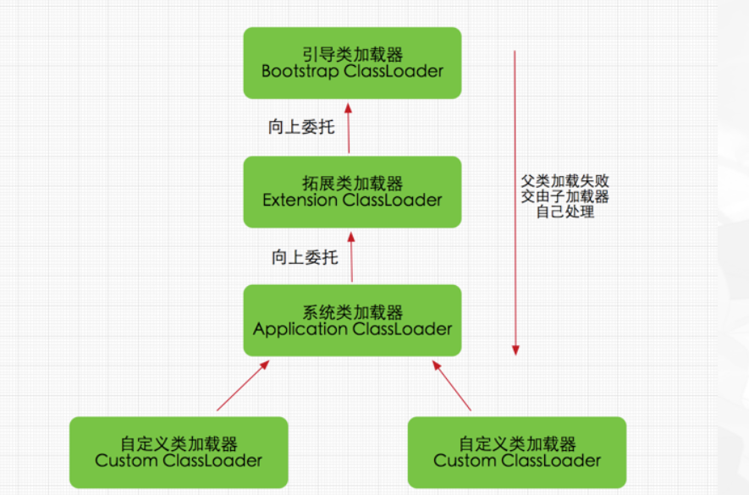
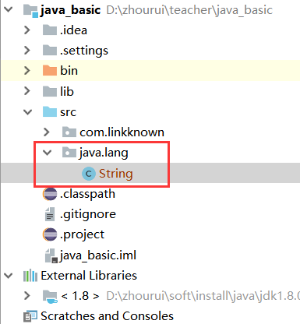

双亲委派模型：
双亲委派模式要求除了顶层的启动类加载器外，其余的类加载器都应当有自己的父类加载器，请注意双亲委派模式中的父子关系并非通常所说的类继承关系，而是采用组合关系来复用父类加载器的相关代码，类加载器间的关系如下：
自定义的类能覆盖JDK 源码中的类吗？

Slide 11
双亲委派模式工作原理
如果一个类加载器收到了类加载请求，它并不会自己先去加载，而是把这个请求委托给父类的加载器去执行，如果父类加载器还存在其父类加载器，则进一步向上委托，依次递归，请求最终将到达顶层的启动类加载器，如果父类加载器可以完成类加载任务，就成功返回，倘若父类加载器无法完成此加载任务，子加载器才会尝试自己去加载，这就是双亲委派模式，即每个儿子都很懒，每次有活就丢给父亲去干，直到父亲说这件事我也干不了时，儿子自己想办法去完成，这不就是传说中的实力坑爹啊？那么采用这种模式有啥用呢?
双亲委派模式优势
① 避免类的重复加载，当父亲已经加载了该类时，就没有必要子ClassLoader再加载一次
② 安全因素，java核心api中定义类型不会被随意替换，防止核心API库被随意篡改

Slide 12
自定义类加载器

Slide 13
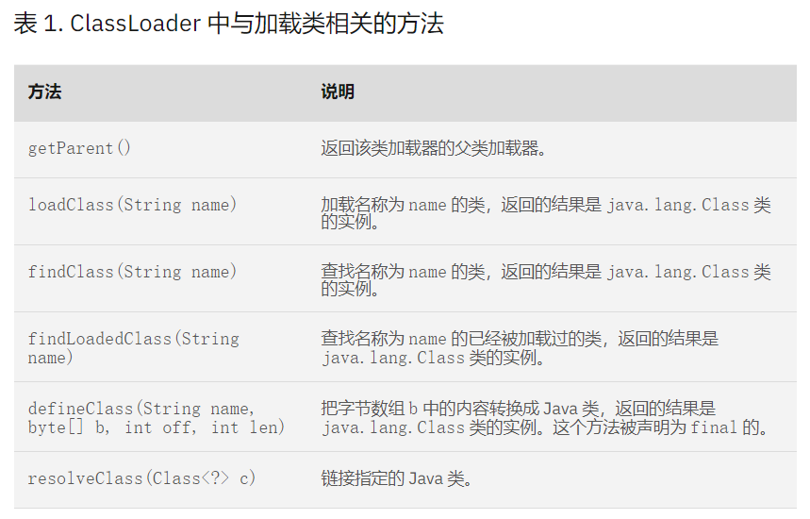
能力拓展
（课后自学）
为什么我们要自定义类加载器？因为虽然Java中给用户提供了很多类加载器，但是和实际使用比起来，功能还是匮乏。举一个例子来说吧，主流的Java Web服务器，比如Tomcat，都实现了自定义的类加载器（一般都不止一个）。因为一个功能健全的Web服务器，要解决如下几个问题：
1、部署在同一个服务器上的两个Web应用程序所使用的Java类库可以实现相互隔离。这是最基本的要求，两个不同的应用程序可能会依赖同一个第三方类库的不同版本，不能要求一个类库在一个服务器中只有一份，服务器应当保证两个应用程序的类库可以互相使用
2、部署在同一个服务器上的两个Web应用程序所使用的Java类库可以相互共享。这个需求也很常见，比如相同的Spring类库10个应用程序在用不可能分别存放在各个应用程序的隔离目录中
3、支持热替换，我们知道JSP文件最终要编译成.class文件才能由虚拟机执行，但JSP文件由于其纯文本存储特性，运行时修改的概率远远大于第三方类库或自身.class文件，而且JSP这种网页应用也把修改后无须重启作为一个很大的优势看待
由于存在上述问题，因此Java提供给用户使用的ClassLoader就无法满足需求了。Tomcat服务器就有自己的ClassLoader架构，当然，还是以双亲委派模型为基础的
系统类加载器功能不满足使用要求时，需要自定义类加载器

Slide 14
/**
* 自定义类加载器
*/
public class CustomClassLoader extends ClassLoader {
private String classFilePath;
public CustomClassLoader(String classFilePath) {
super();
this.classFilePath = classFilePath;
}
@Override
protected Class<?> findClass(String name) throws ClassNotFoundException {
File file = new File(classFilePath);
try {
byte[] bytes = readFileAsBytes(file);
Class<?> defineClass = this.defineClass(name, bytes, 0, bytes.length);
return defineClass;
} catch (IOException e) {
e.printStackTrace();
}
return super.findClass(name);
}
private byte[] readFileAsBytes(File file) throws IOException {
FileInputStream inputStream = new FileInputStream(file);
byte[] bytes = new byte[(int) file.length()];
inputStream.read(bytes);
inputStream.close();
return bytes;
}
}
@Test
public void testCustomClassLoader () throws ClassNotFoundException, InstantiationException,
IllegalAccessException, NoSuchMethodException, SecurityException, IllegalArgumentException, InvocationTargetException {
CustomClassLoader customClassLoader = new CustomClassLoader("D:\\HelloWorld.class");
Object object = Class.forName("HelloWorld", true, customClassLoader).newInstance();
System.out.println(object);
Method printStrMethod = object.getClass().getDeclaredMethod("printStr", String.class);
printStrMethod.invoke(object, "helloworld...");
}
自定义类加载器

Slide 15
反射机制

Slide 16
在运行时判断任意一个对象所属的类
1.为我们提供了全面的分析类信息的能力
2.动态加载类
反射相关的类
在运行时构造任意一个类的对象
静态语言的动态特性-反射
java.lang.Class:代表一个类或者接口
java.lang.reflect.Method:代表类的方法
java.lang.reflect.Field:代表类的成员变量
java.lang.reflect.Constructor:代表类的构造方法
java 反射机制提供的功能
在运行时判断任意一个类所具有的成员变量和方法
Reflection（反射）是被视为动态语言的关键，反射机制允许程序在执行期借助于Reflection API取得任何类的内部信息，并能直接操作任意对象的内部属性及方法
在运行时调用任意一个对象的成员变量和方法
生成动态代理
反射机制相当于一面镜子
JAVA反射机制是在运行状态中，对于任意一个类，都能够知道这个类的所有属性和方法；对于任意一个对象，都能够调用它的任意一个方法和属性；这种动态获取的信息以及动态调用对象的方法的功能称为java语言的反射机制。
要想解剖一个类,必须先要获取到该类的字节码文件对象。而解剖使用的就是Class类中的方法.所以先要获取到每一个字节码文件对应的Class类型的对象.

Slide 17

反射机制就像是一面镜子，而类就像是一个在照着镜子的人。
镜子（反射机制）照出（反射）了人的全貌（类的全方位的信息，例如方法，成员变量和构造器等的相关信息）
为什么要照镜子？ 因为不照镜子看不清楚自己的全貌，“镜子”就是为了解决这个问题出现的（为我们提供全面分析类的能力）
堆
栈
Student.class 文件
类实例化
Person.class 文件
方法区
Class<Student> clazz
ClassLoader
加载进内存
Class<Person> clazz
操作 Class 对象的过程就是反射

Slide 18
Class类的常用方法
static Class forName(String name) 返回指定类名 name 的 Class 对象
Object newInstance() 调用缺省构造函数，返回该Class对象的一个实例
getName() 返回此Class对象所表示的实体（类、接口、数组类、基本类型或void）名称
Class getSuperClass() 返回当前Class对象的父类的Class对象
Class [] getInterfaces() 获取当前Class对象的接口
ClassLoader getClassLoader() 返回该类的类加载器
Class getSuperclass() 返回表示此Class所表示的实体的超类的Class
Constructor[] getConstructors() 返回一个包含某些Constructor对象的数组
Field[] getDeclaredFields() 返回Field对象的一个数组
Method getMethod(String name,Class … paramTypes)
返回一个Method对象，此对象的形参类型为paramType
获得Class对象的三种方式
① Class.forName(“类的全限定名”)
② 实例对象.getClass()
③ 类名.class （类字面常量）
在运行期间，一个类，只有一个Class对象产生。

Slide 19
/**
* 获取 String 类相关的元数据信息
* @throws SecurityException
* @throws NoSuchMethodException
*/
@Test
public void testClassForString () throws NoSuchMethodException, SecurityException {
Class clazz = String.class;
// 构造器
Constructor[] constructors = clazz.getConstructors();
System.out.println("String 类有 " + constructors.length + " 个公有构造方法。");
constructors = clazz.getDeclaredConstructors();
System.out.println("String 类有 " + constructors.length + " 个构造方法(包括：私有、受保护、默认、公有)。");
Constructor constructor = clazz.getConstructor(null);
System.out.println("String 类的无参构造器" + constructor);
// 字段
Field[] fields = clazz.getFields();
System.out.println("String 类有 " + fields.length + " 个 公有字段。");
fields = clazz.getDeclaredFields();
System.out.println("String 类有 " + fields.length + " 个 字段(包括：私有、受保护、默认、公有)。");
// 父类
Class superclass = clazz.getSuperclass();
System.out.println("String 类的父类是 " + superclass);
// 父接口
Class[] interfaces = clazz.getInterfaces();
for (Class cls : interfaces) {
System.out.println("String 类的父接口有 " + cls);
}
}
/**
* 获取Class对象的三种方式
* 1 Object ——> getClass();
* 2 任何数据类型（包括基本数据类型）都有一个“静态”的class属性
* 3 通过Class类的静态方法：forName（String className）(常用)
* @throws ClassNotFoundException
*
*/
@Test
public void testClass1 () throws ClassNotFoundException {
Student student = new Student();
Class stuClass1 = student.getClass();
Class stuClass2 = Student.class;
Class stuClass3 = Class.forName("com.linkknown.reflect.Student");
// 说明了内存中 Student 类对应的 Class 类只有一个实例
System.out.println(stuClass1 == stuClass2);
System.out.println(stuClass2 == stuClass3);
System.out.println(stuClass1 == stuClass3);
}
Class 对象获取
Class 对象方法

Slide 20
/**
* 测试创建实例
*/
@Test
public void testNewInstance () throws ClassNotFoundException, InstantiationException, IllegalAccessException,
IllegalArgumentException, InvocationTargetException, NoSuchMethodException, SecurityException, NoSuchFieldException {
// 通过反射创建实例
Class<?> clazz = Class.forName("com.linkknown.reflect.Student");
Object instance = clazz.getConstructor().newInstance();
Field nameField = clazz.getDeclaredField("name");
nameField.setAccessible(true);
nameField.set(instance, "zhangsan");
// Field ageField = clazz.getDeclaredField("age");
// ageField.setAccessible(true);
// ageField.set(instance, 20);
Method ageMethod = clazz.getDeclaredMethod("setAge", int.class);
ageMethod.invoke(instance, 20);
System.out.println(instance);
}
public class Student {
private String name;
private int age;
public String getName() {
return name;
}
public void setName(String name) {
this.name = name;
}
public int getAge() {
return age;
}
public void setAge(int age) {
this.age = age;
}
@Override
public String toString() {
return "Student [name=" + name + ", age=" + age + "]";
}
}
反射创建实例

Slide 21
AOP切面编程

Slide 22
AOP(Aspect Oriented Programing)，即面向切面编程
AOP
主要用于日志记录、性能统计、安全控制、事务处理、异常处理等方面。它的主要意图就要将日志记录，性能统计，安全控制、事务处理、异常处理等等代码从业务逻辑代码中清楚地划分出来。通过对这些行为的分离，我们希望可以将它们独立地配置到业务逻辑方法中，而要改变这些行为的时候也不需要影响到业务逻辑方法代码。
实现 AOP 切面编程的途径 => 动态代理
动态代理
动态代理类不仅简化了编程工作，而且提高了软件系统的扩展性和可维护性。我们可以通过实现java.lang.reflect.InvocationHandler接口提供一个执行处理器，然后通过java.lang.reflect.Proxy得到一个代理对象，通过这个代理对象来执行业务逻辑方法,在业务逻辑方法被调用的同时，自动调用会执行处理器。
代理模式是常用的Java设计模式。代理类主要负责为委托类预处理消息、过滤信息、把消息转发给委托类，以及事后处理信息等。

Slide 23
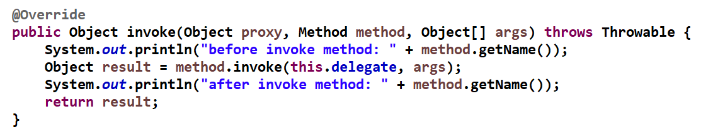
接口
methodA
methodB
methodC
实现类1
methodA
实现类2 = 实现类1$代理类
methodB
methodC
实现类1实例
methodA = 实现类1 实例.methodA
methodB = 实现类1 实例.methodB
methodC = 实现类1 实例.methodC

Slide 24
/**
* 模拟考试行为
*/
public class KaoShi {
private String name;
public KaoShi(String name) {
super();
this.name = name;
}
public void giveTestPaper() {
System.out.println(name + " before giveTestPaper");
System.out.println("发试卷啦~");
System.out.println(name + " after giveTestPaper");
}
public void writeTestPaper() {
System.out.println(name + " before writeTestPaper");
System.out.println("写试卷啦~");
System.out.println(name + " after writeTestPaper");
}
public void submitTestPaper() {
System.out.println(name + " before submitTestPaper");
System.out.println("收试卷啦~");
System.out.println(name + " after submitTestPaper");
}
public void start() {
this.giveTestPaper();
this.writeTestPaper();
this.submitTestPaper();
}
}
/**
* 不使用切面编程
*/
@Test
public void testAop1 () {
KaoShi kaoshi = new KaoShi("zhangsan");
kaoshi.start();
}
模拟考试行为-硬编码

Slide 25
/**
* 模拟考试行为
*/
public class KaoShi2 implements KaoshiInterface {
private String name;
public KaoShi2(String name) {
super();
this.name = name;
}
public void giveTestPaper() {
System.out.println("发试卷啦~");
}
public void writeTestPaper() {
System.out.println("写试卷啦~");
}
public void submitTestPaper() {
System.out.println("收试卷啦~");
}
public void start() {
this.giveTestPaper();
this.writeTestPaper();
this.submitTestPaper();
}
public static void start(KaoshiInterface kaoshi) {
// 使用动态代理类,而不是代理前的类
kaoshi.giveTestPaper();
kaoshi.writeTestPaper();
kaoshi.submitTestPaper();
}
}
public class LogInterceptor implements InvocationHandler {
// 被代理的对象
private Object delegate;
public LogInterceptor(Object delegate) {
super();
this.delegate = delegate;
}
@Override
public Object invoke(Object proxy, Method method, Object[] args) throws Throwable {
System.out.println("before invoke method: " + method.getName());
Object result = method.invoke(this.delegate, args);
System.out.println("after invoke method: " + method.getName());
return result;
}
}
模拟考试行为-动态代理
public interface KaoshiInterface {
void giveTestPaper();
void writeTestPaper();
void submitTestPaper();
void start();
}

Slide 26
/**
* 使用切片编程
*/
@Test
public void testAop2 () {
KaoShi2 kaoshi = new KaoShi2("zhangsan");
InvocationHandler handler = new LogInterceptor(kaoshi);
// newProxyInstance 必须传代理的父接口
// 生成的代理类是父接口的一个子类（动态生成的，和被代理类是兄弟类，此处不能用 KaoShi2 接收）
KaoshiInterface kaoshiInterface = (KaoshiInterface) Proxy.newProxyInstance(KaoShi2.class.getClassLoader(), new Class[] {KaoshiInterface.class}, handler);
// kaoshiInterface.start();
kaoShi.start(kaoShiInterface);
}
@Test
public void testAop4 () {
String str = new String("helloworld");
InvocationHandler handler = new LogInterceptor(str);
CharSequence proxyInstance = (CharSequence) Proxy.newProxyInstance(String.class.getClassLoader(), new Class[] {CharSequence.class}, handler);
System.out.println(proxyInstance.toString());
}
复用

Slide 27
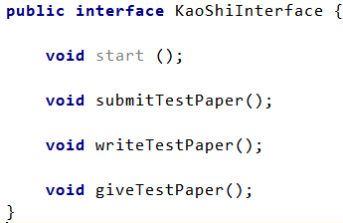
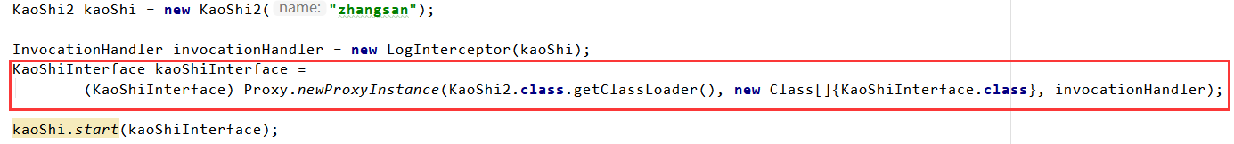
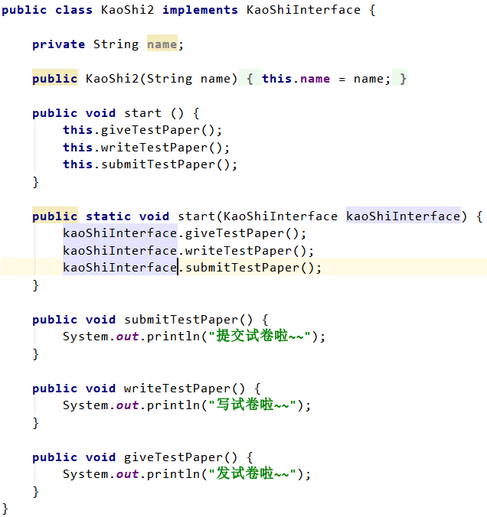
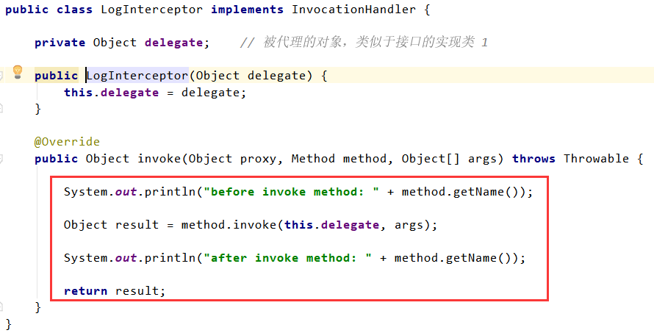
接口
methodA
methodB
methodC
实现类1
methodA
实现类2 = 实现类1$代理类
methodB
methodC
实现类1实例
methodA = 实现类1 实例.methodA
methodB = 实现类1 实例.methodB
methodC = 实现类1 实例.methodC

Slide 28


